Slide 1



TIẾT …
Tiết: …

Slide 2

Hoạt động mở đầu

Slide 3






AI NHANH HƠN

Slide 4
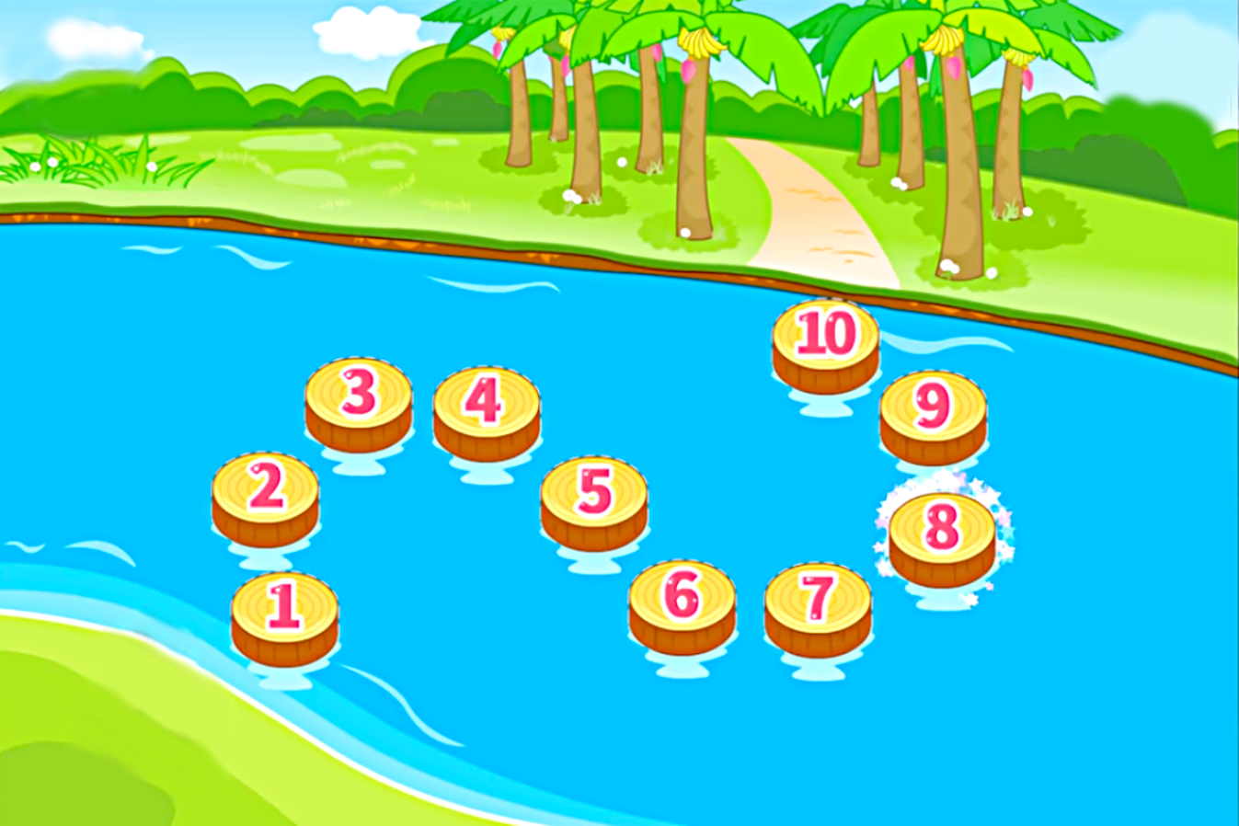





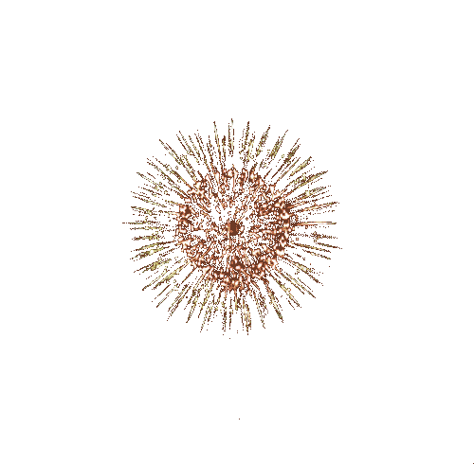






CHÚC MỪNG
CHÚC MỪNG

Slide 5




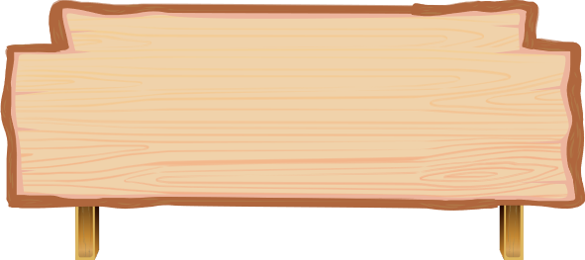
Văn học Việt Nam được chia thành những dòng văn học nào?
A. Văn học dân gian
B. Văn học viết.
C. Văn học trữ tình.
D. Văn học dân gian và văn học viết.
ĐÁP ÁN: D

Slide 6
Văn học Viết Việt Nam gồm những bộ phận nào?
A. Văn học chữ Hán và chữ Nôm.
B. Văn học chữ Hán và chữ quốc ngữ.
C. Văn học chữ Nôm, chữ Hán và chữ quốc ngữ.
D. Văn học chữ Hán.
ĐÁP ÁN: C

Slide 7
Thơ trữ tình và các thể truyện trong văn học chữ Nôm chủ yếu được viết bằng hình thức nào?
A. Văn vần.
B. Văn xuôi.
C. Đối đáp.
D. Đan xen giữa văn xuôi và văn vần.
ĐÁP ÁN: A

Slide 8
Đâu là mô hình cơ bản trong truyện thơ Nôm?
A. Gặp gỡ - đoàn tụ - chia li.
B. Gặp gỡ - chia li – đoàn tụ.
C. Chia li – gặp gỡ - đoàn tụ.
D. Đoàn tụ - chia li – gặp gỡ.
ĐÁP ÁN: B

Slide 9
Tìm điển tích, điển cố trong hai câu thơ dưới đây:
Công danh nam tử còn vương nợ
Luống thẹn tai nghe chuyện Vũ Hầu.
A. Nam tử còn vương nợ.
B. Chuyện Vũ Hầu.
C. Luống thẹn tai nghe.
D. Công danh nam tử.
ĐÁP ÁN: B

Slide 10

Văn học Việt Nam gồm những thể loại chính nào?
A. Thơ ca.
B. Văn xuôi.
C. Tự sự, trữ tình và các thể lời nói dân gian.
D. Truyện và các thể lời nói dân gian.
ĐÁP ÁN: C

Slide 11
Các thể loại tự sự trong bộ phận văn học chữ Hán chủ yếu được viết bằng hình thức nào?
A. Thơ.
B. Văn xuôi.
C. Văn vần.
D. Đan xen giữa văn xuôi và văn vần.
ĐÁP ÁN: B

Slide 12
Văn học chữ Hán và chữ Nôm coi trọng điều gì?
A. Tính quy phạm, vẻ đẹp mực thước, cao nhã, ưa sử dụng điển tích, điển cố.
B. Đề cao cái đẹp độc đáo, muôn màu, muôn vẻ.
C. Đề cao cái tôi cá nhân, đề cao sự sáng tạo, vượt ra ngoài quy ước, khuôn phép.
D. Đề cao những chủ đề về tình yêu, tình cảm riêng tư, những khát vọng cá nhân.
ĐÁP ÁN: A

Slide 13
Nhân vật trong truyện thơ Nôm có đặc điểm gì?
A. Những cô gái, chàng trai có nhiều sự thiếu sót, mắc sai lầm sau đó mới trưởng thành và hoàn thiện bản thân.
B. Những cô gái, chàng trai có vẻ đẹp toàn diện nhưng cuộc sống thường gặp nhiều trắc trở, gian nan.
C. Những cô gái, chàng trai tuy ngoại hình có nhiều khiếm khuyết nhưng tâm hồn thanh cao, trong sáng.
D. Những cô gái, chàng trai có vẻ đẹp toàn diện, gặp nhiều may mắn, hạnh phúc trong cuộc sống.
ĐÁP ÁN: B

Slide 14

Điển tích “cù lao chín chữ” có ý nghĩa gì?
A. Là ơn nuôi dưỡng, sinh thành của cha mẹ: sinh, cúc, phủ, súc, trưởng, dục, cố, phục, phúc.
B. Là chín vị anh hùng đã dũng cảm đối đầu với quân Tống để bảo vệ bờ cõi, non sông.
C. Là chín đức tính tốt đẹp của con người cần phải tu dưỡng và rèn luyện.
D. Là vùng đất nổi lên trong phạm vi lòng sông.
ĐÁP ÁN: A

Slide 15
Hình thành
kiến thức mới

Slide 16



HOẠT ĐỘNG HÌNH THÀNH KIẾN THỨC MỚ
HS xem lại phần chuẩn bị các câu hỏi ôn tập đã thực hiện ở nhà, sau đó trình bày kết quả theo hình thức nhóm đôi.

Slide 17

1
CÂU 1

Slide 18


CÂU 1
Đọc lại văn bản Lục Vân Tiên cứu Kiều Nguyệt Nga, Thúy Kiều báo ân, báo oán; Tiếng đàn giải oan và hoàn thành bảng sau

Slide 19
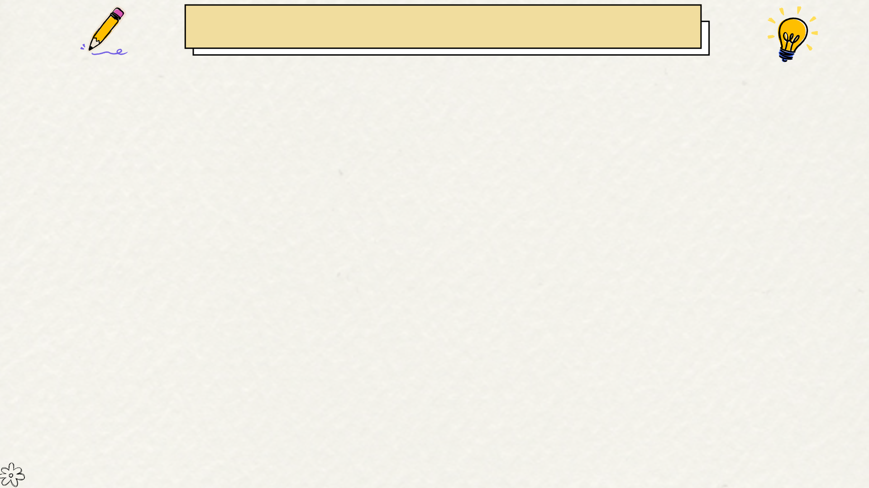
BẢNG TỔNG HỢP
Văn bản | Đặc điểm nhân vật | Đặc điểm lời thoại
Lục Vân Tiên cứu Kiều Nguyệt Nga
Thuý Kiều báo ân, báo oán
Tiếng đàn giải oan

Slide 20
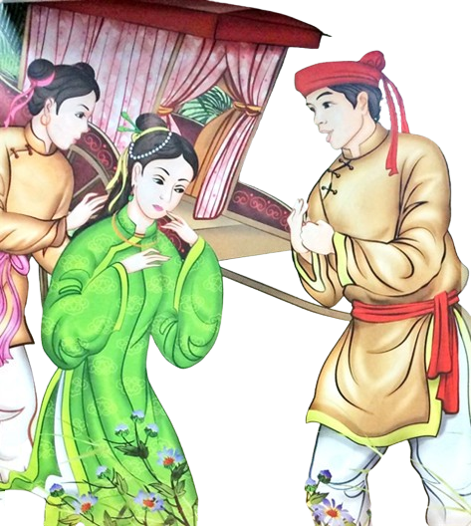
BẢNG TỔNG HỢP
Văn bản | Đặc điểm nhân vật | Đặc điểm lời thoại
Lục Vân Tiên cứu Kiều Nguyệt Nga
Đặc điểm, tính cách của nhân vật Lục Vân Tiên và Kiều Nguyệt Nga được thể hiện qua hành động, ngôn ngữ (lời thoại), cụ thể:
- Lục Vân Tiên mang những phẩm chất của người anh húng lí tưởng của nhân dân: anh hùng, hào hiệp, giàu lòng nhân ái, trọng nghĩa khinh tài
- Kiều Nguyệt Nga: gia giáo, nền nếp, hiếu thảo, ân nghĩa thuỷ chung
Ngôn ngữ đối thoại giữa các nhân vật, góp phần thể hiện đặc điểm, tính cách của nhân vật

Slide 21
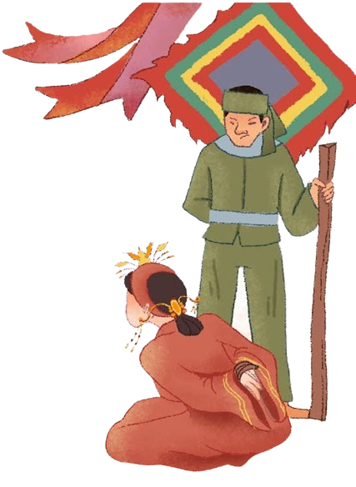
BẢNG TỔNG HỢP
Văn bản | Đặc điểm nhân vật | Đặc điểm lời thoại
Thuý Kiều báo ân, báo oán
Đặc điểm, tính cách của nhân vật Thuý Kiều, Hoạn Thư được thể hiện qua hành động, ngôn ngữ (lời thoại), cảm xúc, cụ thể:
- Thuý Kiều: thấu hiểu đạo lí nhân nghĩa ở đời (báo ân rồi sẽ trả thù); cụ thể là trọng ân nghĩa, vị tha, tế nhị, khéo léo; bao dung, độ lượng; mạnh mẽ, quyết liệt,…
- Hoạn Thư: khôn ngoan, giảo hoạt, thấu hiểu tâm lí đối phương
Ngôn ngữ đối thoại giữa các nhân vật, góp phần thể hiện đặc điểm, tính cách của nhân vật

Slide 22
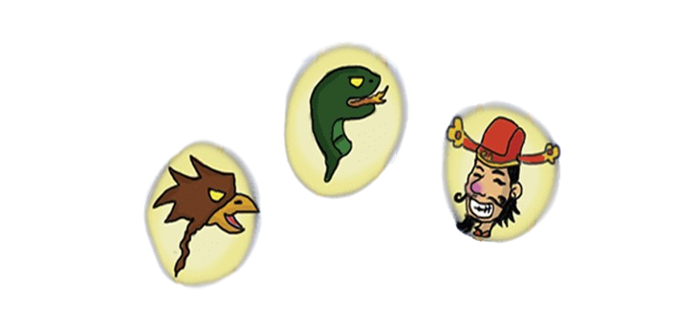
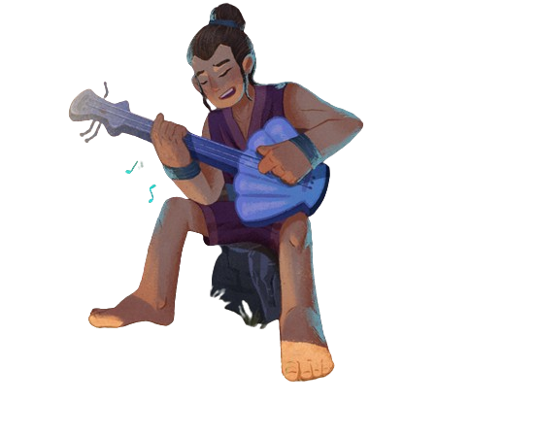
BẢNG TỔNG HỢP
Văn bản | Đặc điểm nhân vật | Đặc điểm lời thoại
Tiếng đàn giải oan
Đặc điểm, tính cách của nhân vật Thạch Sanh chủ yếu được thể hiện qua hành động, tâm trạng, cảm xúc. Chàng là người rất hiền lành, tốt bụng. Biết Lý Thông hại mình nhưng cũng không oán thán, kêu ca
Ngôn ngữ đối thoại giữa các nhân vật

Slide 23
2
CÂU 2

Slide 24
CÂU 2
Khi tìm hiểu một truyện thơ, chúng ta cần chú ý những điều gì?

Slide 25

CÂU 3
Những lưu ý khi tìm hiểu một truyện thơ: cốt truyện, nhân vật, lời thoại, chi tiết tiêu biểu, đề tài, câu chuyện, nhân vật, tư tưởng, thông điệp

Slide 26
3
CÂU 3

Slide 27


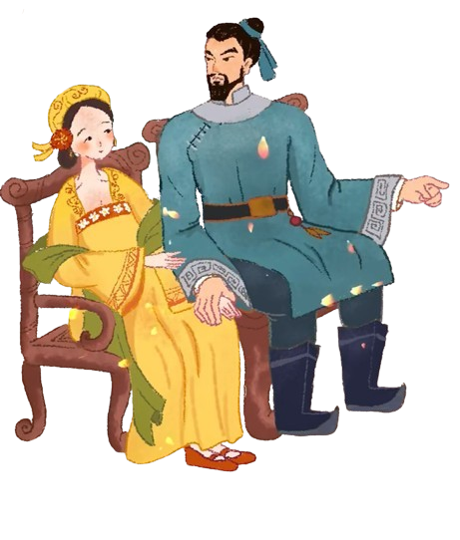

CÂU 3
Tìm trong văn bản Truyện Lục Vân Tiên hoặc Truyện Kiều ít nhất một cặp lục bát có sử dụng điển tích, điển cố và cho biết tác dụng của việc sử dụng điển tích, điển cố ấy.

Slide 28
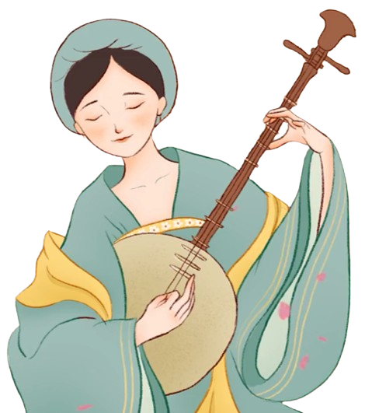
CÂU 3
TRUYỆN KIỀU
VÍ DỤ
ĐIỂN TÍCH
Xót người tựa cửa hôm mai,
Quạt nồng ấp lạnh những ai đó giờ.
Sân Lai cách mấy nắng mưa,
Có khi gốc tử đã vừa người ôm.
Sân Lai, Gốc tử, quạt nồng ấp lạnh: Nói đến sự thương nhớ, đau xót, lo lắng cho cha mẹ khi Thúy Kiều không thể ở bên cạnh khi nàng không ở cạnh.

Slide 29
4
CÂU 4
Notes:
Giáo viên: Nguyễn Nhâm
Zalo: 0981.713.891.

Slide 30


CÂU 4
Vẽ sơ đồ bố cục bài văn phân tích một tác phẩm văn học (phân tích nội dung chủ đề và những nét đặc sắc về hình thức nghệ thuật).
NHIỆM VỤ

Slide 31
5
CÂU 5

Slide 32

CÂU 5
Để cuộc phỏng vấn có hiệu quả, chúng ta cần lưu ý những gì?

Slide 33



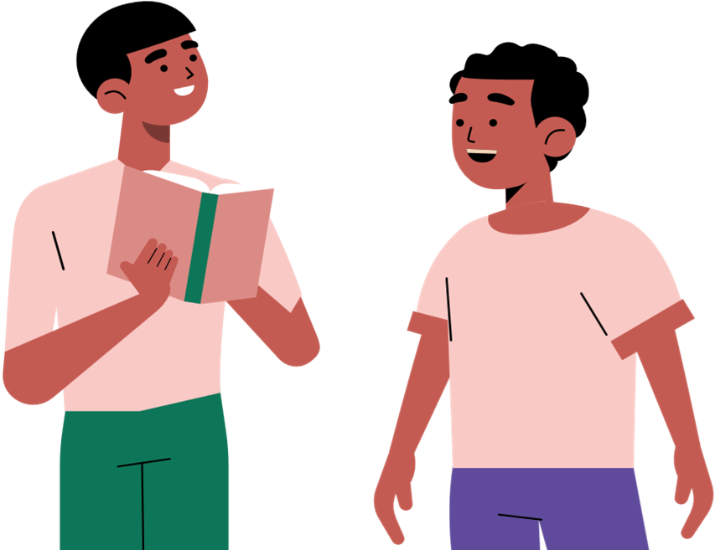
CÂU 5
Xác định mục đích, đối tượng, nội dung hình thức phỏng vấn.
Để cuộc phóng vấn có hiệu quả, chúng ta cần lưu ý
Chuẩn bị những câu hỏi, nội dung phỏng vấn. Ghi chép câu trả lời.
Cần chuẩn bị kĩ càng trước khi phỏng vấn, thực hiện đầy đủ các bước phỏng vấn
Sau khi phỏng vấn cần đọc/ nghe kĩ lại nội dung phỏng vấn để biên tập nội dung phỏng vấn chính xác, đầy đủ.

Slide 34
HOẠT ĐỘNG THẢO LUẬN VỀ CÂU HỎI LỚN CỦA CHỦ ĐIỂM
Notes:
Giáo viên: Nguyễn Nhâm
Zalo: 0981.713.891.

Slide 35
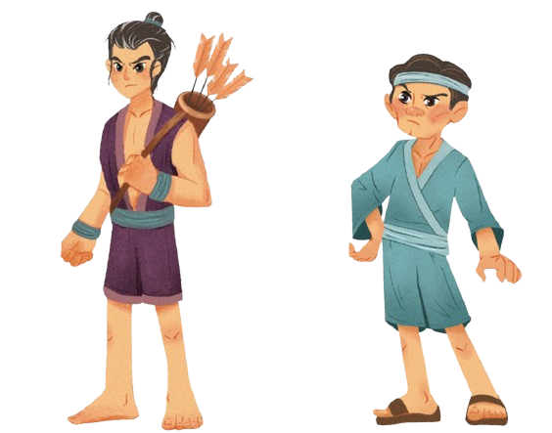
CÂU 6
Qua các văn bản trong bài học này, em có nhận xét gì về khát vọng công lí và cách thể hiện khát vọng ấy trong truyện thơ Nôm và truyện cổ tích thần kì?
Notes:
Giáo viên: Nguyễn Nhâm
Zalo: 0981.713.891.

